Slide 1
朝向品牌传播的广告业创新
顾明毅 博士 2017.10.27

Slide 2
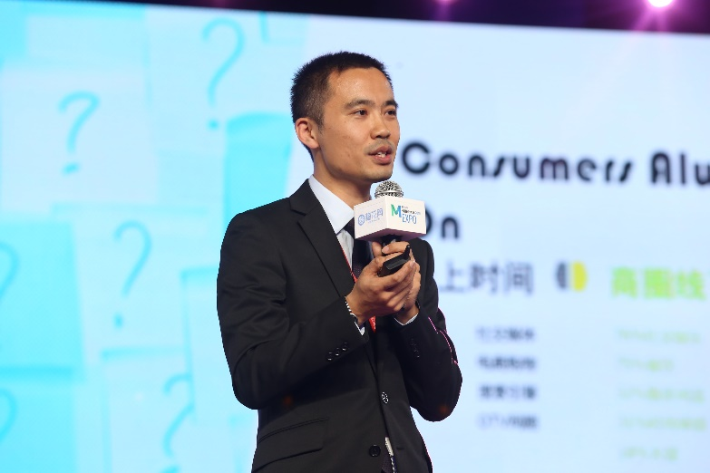
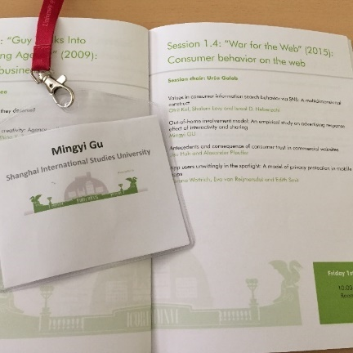
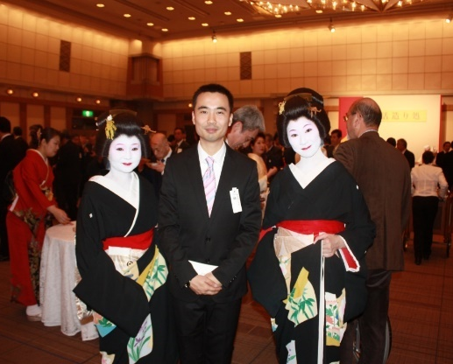
顾明毅，上海外国语大学广告系副教授、硕士生导师，管理学博士，SISU x DAN传播创新中心负责人；中国广告协会学术专家委员会成员，美国广告学会AAA/欧洲广告学会EAA会员，密歇根州立大学访问学者，奥地利克拉根福大学传播硕士课程教授。 致力于新兴市场品牌与营销传播理论，研究探索O2O跨屏真人互动，开发AICSAP广告模型，与美国ARF专家合作研究网络数据DeepLearning。曾在ICORIA2016发表国际论文：互动广告研究；JMComm2012年会发表国际品牌研究论文，出版专著有《发掘客户全程价值的钻石》和《中国网民社交媒体传播需求》，入选《传媒上海2013蓝皮书》。 担任IAI广告奖专家评委，龙玺华文广告奖杰青决赛评委；主持第二届教育部电通全国大学生创新人才训练营，上外利欧数字创业学院
Dr. Gu Mingyi
Associate professor
Mentor of MBA/MA

Slide 3
主题
品牌与广告 Session Three
1
广告业创新：朝向品牌传播
2
千禧一代传播价值与媒介要素赋能
【训练游戏：传输意象】
3
新世纪广告定义2.0

Slide 4
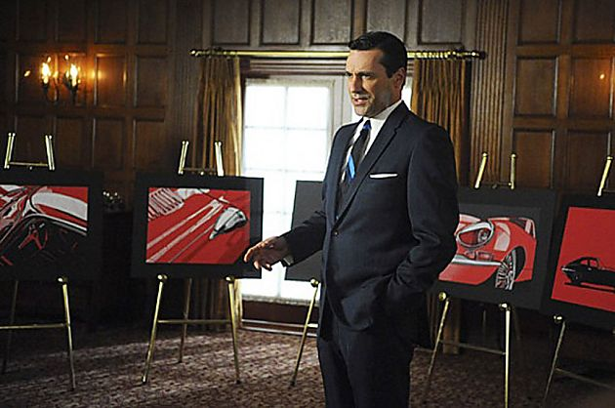
To be an advert agent
“不同于总统广告人时代”
That was a time before modern communications technology made it very easy for knowledge of higher standards to spread naturally, and a time of much less dangerous advertising. Advertisers today literally use brain scanners to design adverts that manipulate people most effectively. See: https://en.wikipedia.org/wiki/Neuromarketing And advertisers have the ability to test and refine their ads far beyond what advertisers of Roosevelt's time could do, using tracking that would be considered stalker behavior if an individual did it. If advertising reverted to 1930s level there'd be much less need to defend yourself from it.
Notes:
富兰克林·罗斯福Franklin D. Roosevelt(1933—1945)小罗斯福,他因领导第二次世界大战取得胜利，被称为“赢得战争的总统”。
罗斯福第3次连任美国总统，1944年他再次获胜，成为美国历史上惟一连续4次当选的总统。同年4月，他因中风而去世。

Slide 5
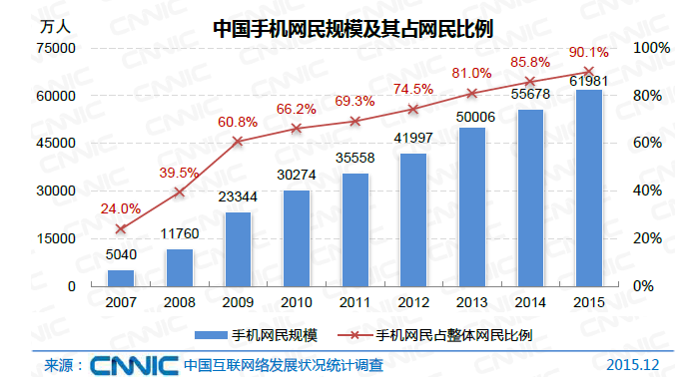
To be an advert agent
移动互联网2.0
移动用户规模持续热烈增长，移动互联时代已步入2.0时代
中国移动网民数量增至7.51亿
较往年增加3303万人
移动上网智能端数量12.5亿
95.1%
2017
数据来源：CNNIC 2017.10
Notes:
富兰克林·罗斯福Franklin D. Roosevelt(1933—1945)小罗斯福,他因领导第二次世界大战取得胜利，被称为“赢得战争的总统”。
罗斯福第3次连任美国总统，1944年他再次获胜，成为美国历史上惟一连续4次当选的总统。同年4月，他因中风而去世。

Slide 6
思考：品牌传播的活动目的？
Communication
传递信息，是人与人之间、品牌于人之间、人与社会之间，通过有意义的符号进行信息传递、信息接受或信息反应活动的总称。
1）发布产品信息；
2）说服受众参与活动及购买产品；
3）培养品牌文化的浸润；
4）提升社会文明与商业水准。
Notes:
1）发布产品信息；2）说服受众参与活动及购买产品；3）培养品牌文化的浸润；4）提升社会文明与商业水准。

Slide 7
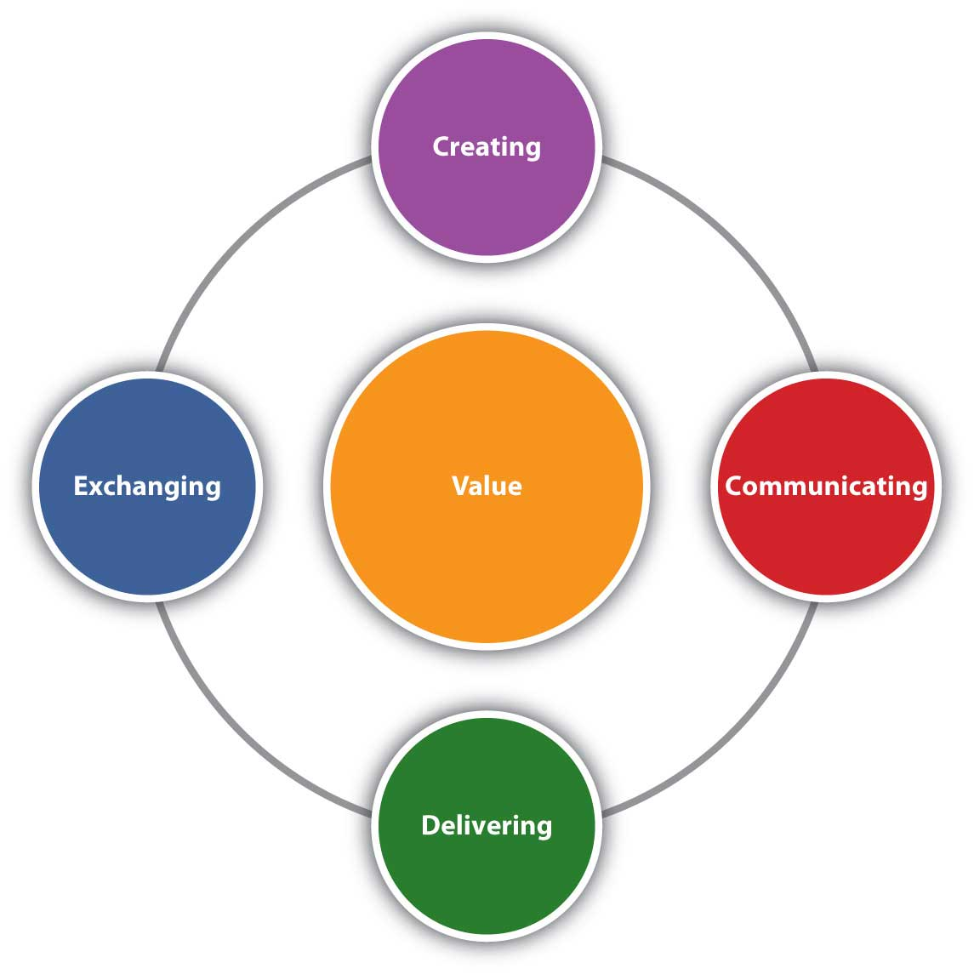
Marketing
市场营销
Marketing is defined by the American Marketing Association as
“the activity, set of institutions, and processes for creating, communicating, delivering, and exchanging offerings that have value for customers, clients, partners, and society at large.”
Notes:
^{[1]} If you read the definition closely, you see that there are four activities, or components, of marketing:

Slide 8
Economics，Marketing & Communication
经济学、营销学、传播学
充分
利用
最低
成本
充分
实现
最高
收益
最大
利润
Econ.
资源
生产
交换
收益
利润
Mkt.
如何
获得
创造
产品
促成
交易
需求
达成
价值
联结
Comm.
信息
来源
信息
编码
传播
渠道
信息
解码
受众
效果
广告学
信源/
广告主
资讯/
语境
媒介
受众
共识
品牌
偏好
Notes:
Roosevelt referred to advertising, but advertising alone is insufficient for delivering value. Marketing finishes the job by ensuring that what is delivered is valuable.
广告功能定义给出……

Slide 9
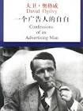
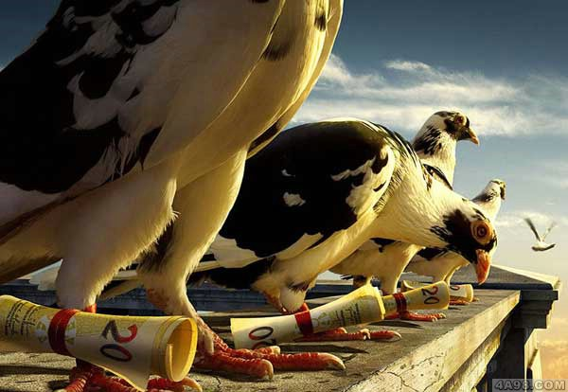
学与术
创意是广告的本质
传播是广告的形式/载体/过程
营销是广告的结构/驱动/功能
心理是广告作用于人的内在智慧与伦理
广告之学
广告之术
直觉，行得通，习惯
道理、内在逻辑、体系架构
Notes:
广告的本质是创意，广告的形式载体是传播，广告的驱动力是营销，广告的内在机制是心理。

Slide 10
Advertising Sphere in advertising theory
广告学理论构成分类
广告的心理过程
ELM精细加工可能性模型
情感处理作用
情感营销传播
动态心理过程
心理涉入度
特别的受众
广告对儿童
国际广告战略管理
广告文化语境
游戏及PKM
性别广告
多种类广告信息
创意广告理论
创意和风险理论
广告修辞理论
叙事广告处理
转移识别模型
直接对客户广告
线上健康产品广告
政治广告
媒体和媒介设备
媒体分析和决策
12.管理非传统广告的信息处理
线上说服的科技角色
移动广告
游戏内广告和广告游戏
社交媒体和广告理论
广告组织
广告社交生态
品牌概念和广告
公司社会形象CSR
广告语境
广告理论伦理
理论与法律
整合营销传播的四种理论
健康广告的理论
广告理论未来
对广告信息的回应
朝向广告的理论
前沿广告理论学术
错配理论的冒险
整合营销传播、广告研究和广告学

Slide 11
AISAS模型是日本电通广告公司在2004年提出的消费者行为模型，由AIDMA法则发展而来，它的提出与网络环境下主动型消费者（active consumer）的出现密不可分。
AIDMA法则所揭示的由企业和媒体为主导的单项传播正在失效，消费者不再被动等待信息的到达，而是自身主动、有选择性地检索和搜集个人感兴趣的信息内容，并进一步通过网络将自身的消费体验与他人共享。

Slide 12
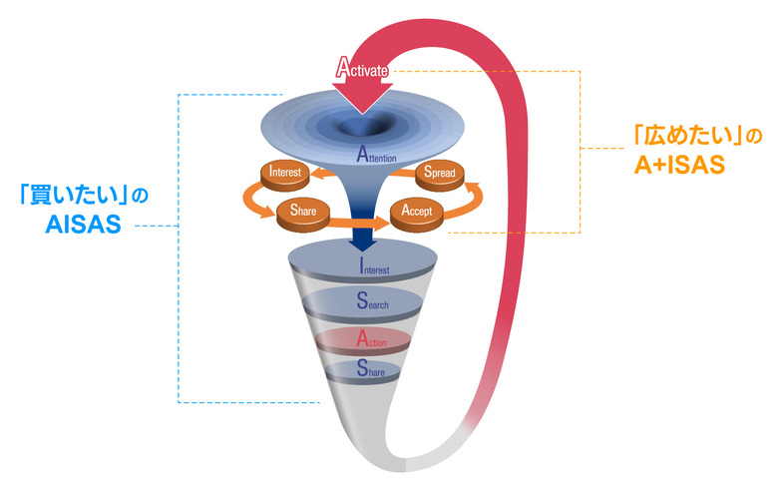
AISAS的发展— Dual AISAS模型
提出背景：
AISAS出现的10年间，消费者与网络之间的联系更加紧密，在消费前搜集各种各样的信息情报已然成为常态，
注意力（attention）的争夺也愈发激烈。
消费者的消费行为也日益复杂，线上线下随意切换，使得广告很难具有针对性地达成目标。
来源： “Dual AISAS”で考える、もっと売るための戦略。http://dentsu-ho.com/articles/3100

Slide 13
Activate：启动・激活 Interest：兴趣 Share：共有・分享
Accept：接受・共鸣 Spread：扩散
两个部分：
原有的AISAS也称“购买欲望的AISAS” （『買いたい』のAISAS）。它是体现消费者从信息关注到决策实施的一个购买模型。
第二个部分：扩散欲望的A+ISAS（『広めたい』のA+ISAS）。它指的是在注意力周围进行信息传递扩散的模型。

Slide 14
［启动・激活］（Activate）的重要性：从传播关心层向商品关心层的转化
两种兴趣：
［购买欲望的AISAS］信息都围绕着商品、服务或者品牌体验本身，也就是说在AISAS代表的是消费者的 “商品关心层”。
［扩散欲望的A+ISAS］中，还有更多消费者自己关心的事情，比如参与型的广告活动，共创型的推广等等。
A+ISAS捕捉的是消费者的“传播关心层”。

Slide 15
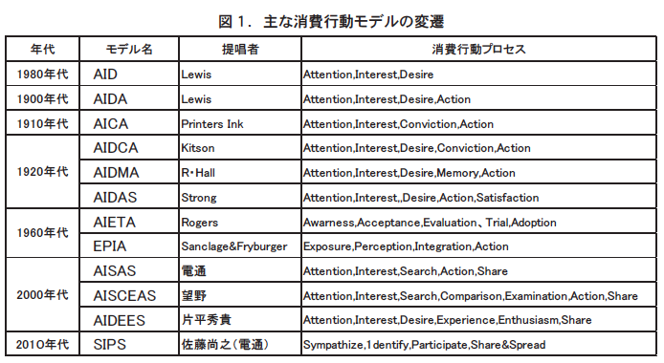
对AIDA广告模型演变
自AISAS模型诞生至今已经有11年，期间科技快速发展，市场环境以及媒介使用习惯也都发生了巨大的变化。
AISAS模型提出时的搜索和分享也是基于电脑终端而言的，
而现在的这种信息搜集、
传递功能很大程度上都已经移至了以智能手机为代表的移动终端上来。

Slide 16
think
面临变化的广告
充分
利用
最低
成本
充分
实现
最高
收益
最大
利润
Econ.
资源
生产
交换
收益
利润
Mkt.
如何
获得
创造
产品
促成
交易
需求
达成
价值
联结
Comm.
何种
来源
信息
编码
传播
渠道
信息
解码
受众
效果
Adv.
信源/
广告主
资讯/
语境
媒介
受众
共识
品牌
偏好
Notes:
Roosevelt referred to advertising, but advertising alone is insufficient for delivering value. Marketing finishes the job by ensuring that what is delivered is valuable.

Slide 17
影院型沟通
观众席融为一体的
舞台型沟通

Slide 18
千禧一代传播价值与要素赋能创新
顾明毅 博士 2017.10.24

Slide 19
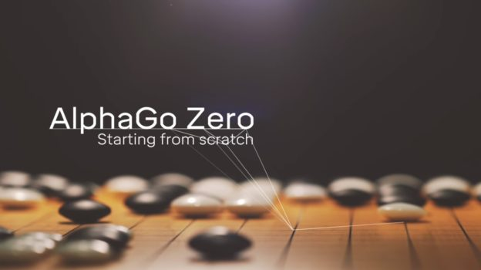
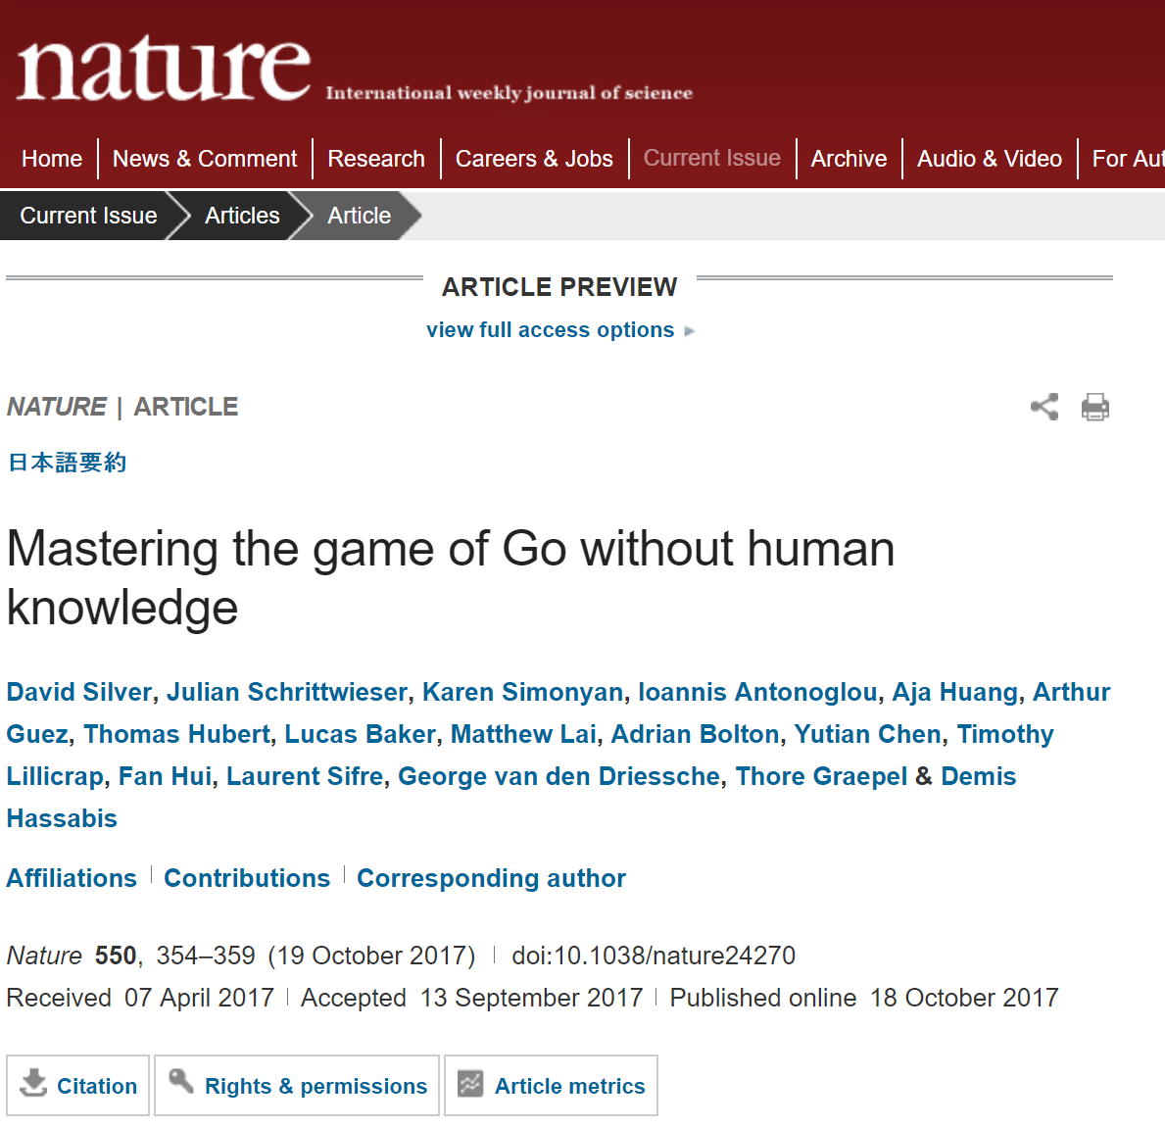
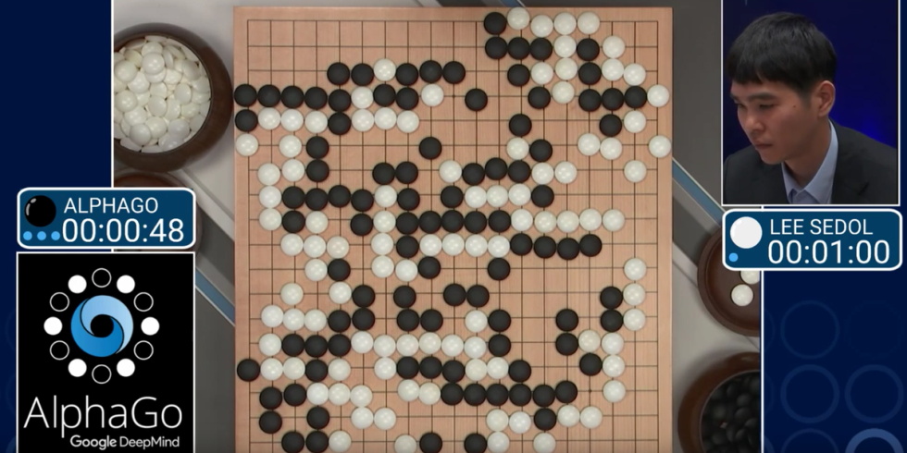
Notes:
阿尔法元，超越阿尔法狗，不再使用人类棋谱教练棋艺，直接通过机器人工智能自我对弈（一代产品阿尔法狗）来学习，创造了3天打败阿尔法狗的奇迹。《Nature》paper

Slide 20
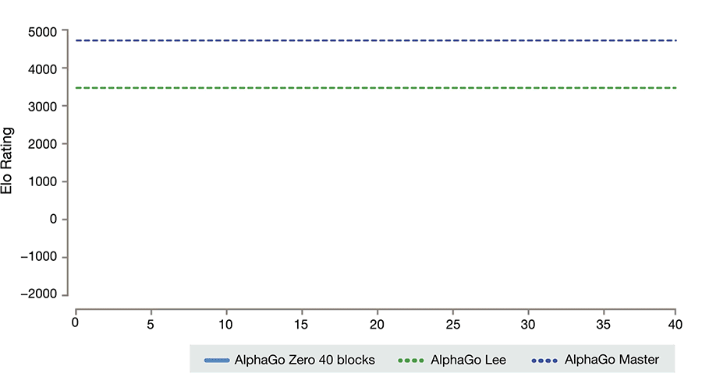
AI Learning
Zero人工智能超越轨迹
A.把传统规则教给机器 B.把方法教给机器记忆学习 C.将目标给机器自我学习
Supervisor Learning
Notes:
一类群体，超越传统科层制的社会规则，完全以互联网进化中媒介行为模式，来训练自我决策和行为准则。更多偏向线上世界的社交互联表现。
以此完成职业级训练，内容创造、价值创造、媒介化和流量累积过程。
UGCtoPGC。完成线上的价值变现过程。使用变现狭义了，线上的价值交换、用户关系生成、价值创造的总过程。

Slide 21
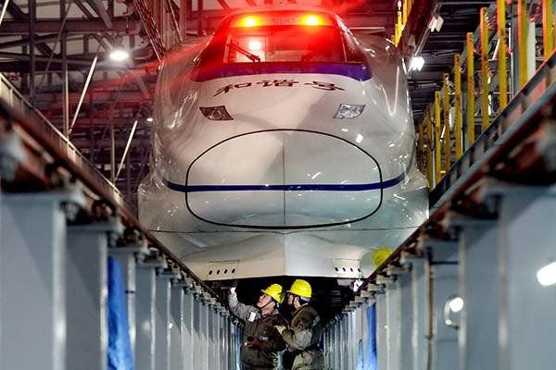
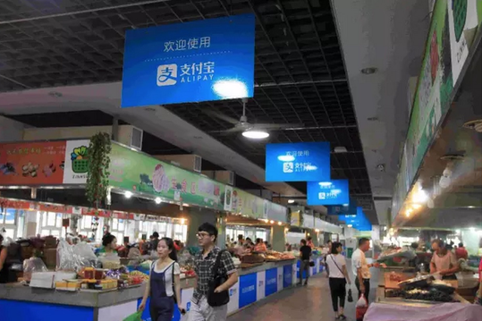
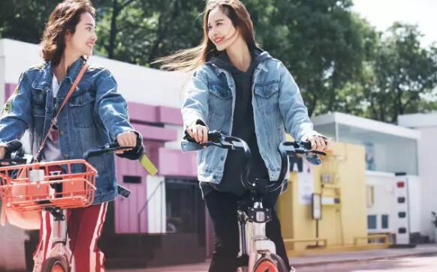
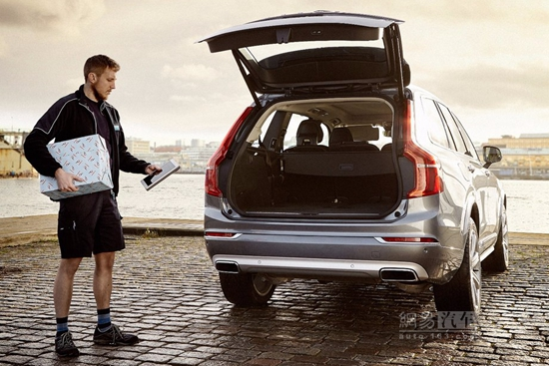
RENAISSANCE
新“四大发明”
高铁
支付宝
共享单车
网购
机器智能（改变国家城市的面貌），2.数据智能（ 改变人的行为和思维习惯）
Notes:
产业升级；消费升级，中国已经进入智能生活的定制化媒介时代；；阿里巴巴是中国第七个省（2017年11.11一天的销售额超过香港零售品销售总额一月）

Slide 22
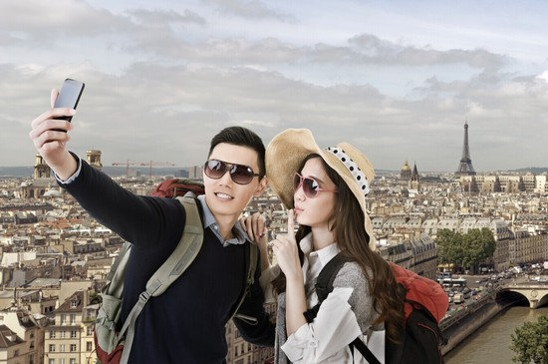
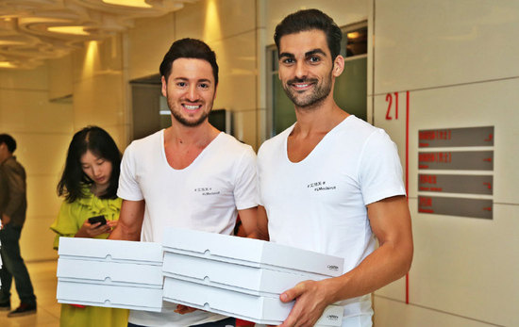
NEOTHOLOGY
千禧“新生代”85-90-95-00
从传统的价格敏感型，转变成品味和体验敏感型，他们是追求个人乐趣和舒适的一代，独立的消费主张
日渐成熟的移动互联网和物流供应链技术，随时、随地提供商品和服务，满足消费者碎片化购物需求
“移动网络上的国民”
Notes:
成长在中国历史上人均GDP高速增长的时代，成长在中国移动智能科技和应用最普及的时代。——消费者线上线下体验期望一致
移动时代的消费场景：要好的东西，更快地要好的东西，随时随地要好的东西；

Slide 23
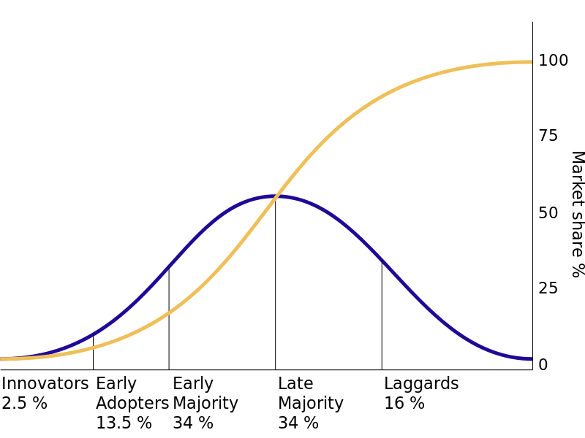
Diffusion of Innovation
创新扩散系列理论
Early Adopter就是愿意率先接受和使用创新事物并甘愿承担风险；
创新通过意见领袖们迅速向外扩散。
使用与满足理论
理性行为理论
计划行为理论
Use and Gratification
Theory of Reasoned Action
Theory of Planned Behavior
1
2
3
4
5
6
创新扩散理论
技术接受模型
整合科技接受模型
Diffusion of Innovation
Technology Acceptance Model
Unified Theory of Acceptance and Use of Technology
Notes:
成长在中国历史上人均GDP高速增长的时代，成长在中国移动智能科技和应用最普及的时代。——消费者线上线下体验期望一致
移动时代的消费场景：要好的东西，更快地要好的东西，随时随地要好的东西；

Slide 24
资本主义/工业化社会 1750-1945
政府
民选
独裁
知识
信息
符号
工业
商贸
农业
科技
社会
教育
传媒
资本
/资源
土地
Notes:
资本主义出现

Slide 25
后工业社会
1945-2006
大众传媒
政府
民选
商贸
哲社
人文
人口
科技
制造
资本
资源
市场
知识
信息
符号
农业
5%
教育
Notes:
传统媒体职能：监测环境、联系社会、文化教育、娱乐 + 经济（商业传播）=政府、制造、商贸、农业、传媒、教育

Slide 26
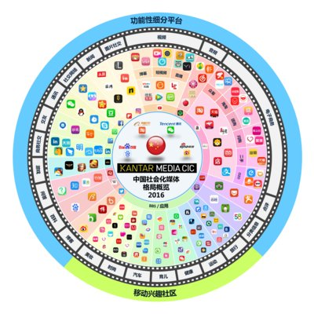
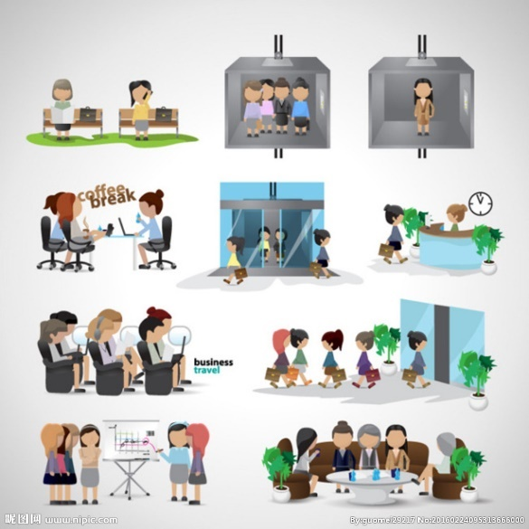
数字智能社会
2006-2017
政府
民选
体验
哲社
人文
人口
大众传媒
科技
实物
知识
信息
符号
社交媒体
流量时长数据
大众媒体
社群
教育
新零售
Notes:
互联网媒体媒体职能：
(贡献、分享、评论、传播、圈层 + 监测、联系、文化、娱乐）+经济（商业传播）=出现在传统分类/职业以外的增量
第一媒介-第二媒介-第三媒介

Slide 27
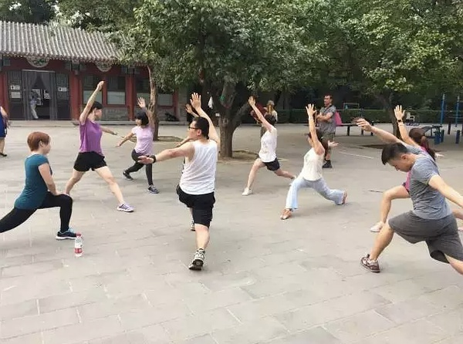
用图片加文字的形式来表现
Cool流行的事物人
属于你的自我表达与行动
下一个去实现的梦想
特别的偶像
影视剧
PEST明星与名人
社交热点与自我形象
二次元ACGN
旅行不同城市和地方
人生挑战与记忆
游戏
Reach/Research/Resonance千禧一代
Notes:
采访吴彦祖的大四学生

Slide 28
Transportation Imagery
消费心态研究方法
AIO方法：基本思路是通过消费者的活动（Activities）、兴趣（Interests）和意见（Opinions）来描述消费者的生活方式 。
VALS方法：将详尽的人口统计数据与AIO陈述结合在一起对生活方式进行测量和分类的方法。
Cool流行的事物人
属于自我的表达与行动
下一个去实现的梦想
特别的偶像
影视剧
PEST明星与名人
社交热点与自我形象
二次元ACGN
旅行不同城市和地方
人生挑战与记忆
游戏
Notes:
IP增值的活跃行动能力和在线回声（2016长达9月5日-9月4日）
线下聚焦与线上重演

Slide 29
Lifestyle Dimensions
生活方式维度
Activities | Interests | Opinions | Demographic
工作 | 家人 | 自我 | 年龄
爱好 | 家 | 社会问题 | 教育
社交活动 | 工作 | 政治 | 收入
假期 | 社团 | 商业 | 工作
娱乐 | 娱乐 | 经济 | 家庭规模
俱乐部成员 | 时尚 | 教育 | 住处
社团 | 食物 | 产品 | 地理
购物 | 媒体 | 未来 | 城市规模
运动 | 成就 | 文化 | 生命阶段
Notes:
IP增值的活跃行动能力和在线回声（2016长达9月5日-9月4日）
线下聚焦与线上重演

Slide 30
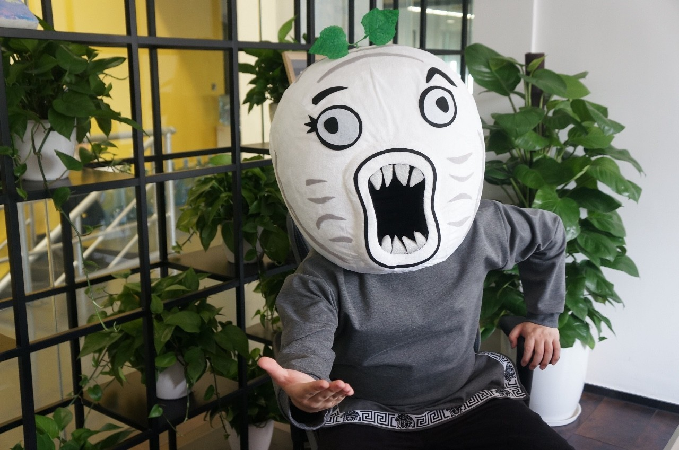
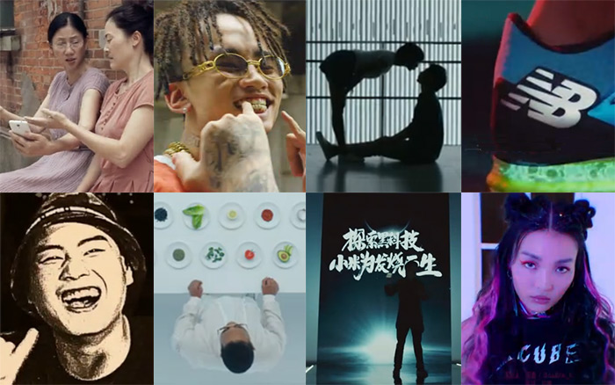
Neo fashion
暴走漫画
Notes:
有趣比天大，还能不能好好说话，正经一点。好人卡，结婚证也可以PS，表情包

Slide 31
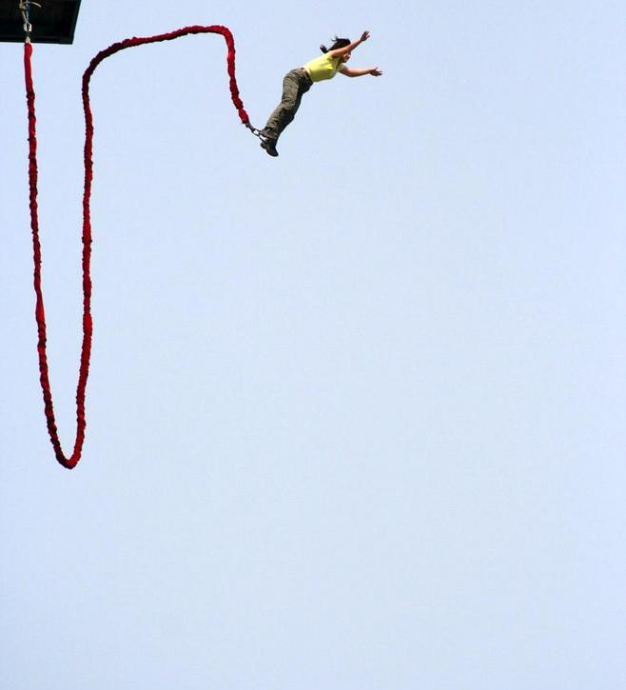
提前在有勇气跳下去的年纪体验一把真实的失重。算是人生的小演习吧。
他感叹的是几百年前的老玩意儿，为何设计得如此精巧，并想用自己的双手，让它恢复当年的光辉。
玩游戏，对我来说，是一种灵魂的旅行，体验不同的人生，去往肉体无法到达的地方。
没看到龙族终章/柯南结尾boss我是不会放弃的。
真实不做作。
不一样的眼界、心境与自由。
社会我鹿哥，人狠话不多！
快于科技世界的缓行者。
伟大的灵魂都是雌雄同体的。——弗吉尼亚 伍尔夫
在毫不奇迹的残酷漂流中，我选择了我的记忆和生活。
Notes:
少年派毫不奇幻的残酷漂流中，你选择了你的记忆和生活。

Slide 32
Looking for brands that provide self-expression value
Neo Hierarchy
Communications Methodology
Self-expression
Value
Destiny granted value chosen
Share the pride
Utilize word-of-mouth
Encourage trials and experiential interaction
Emotional communication
Behavior drives attitude
Emotional Value
Focused on product functionality
Deep Individuality
Highly tangible benefits
Functional Benefits
Base Needs
Notes:
从功能-情感-到精神，是人类文明的进步，从器物-到情感-到自我表达

Slide 33
社交媒体把消费者推上了舞台。
他们已成为和我们一起创作舞台的Actor。

Slide 34
戏精
中国有嘻哈
02
what
体脂下降10%
趣浪
渊井镝
When
01
Who
极光
03
When
东野圭吾
起灵
国民青春
爱宠
跳伞时
不入世 不还俗
糖果色
livehouse
女生神坑
06
How
04
Where
最强王者
驭神
Deserve
05
Why
明日世界
纹身
Bamboo‘s Look

Slide 35
积极促进的情感
激动
可爱
帅气
感动
启发
糟糕
争议
性感
难以置信
好笑
惊叹：
太……
共鸣：
感动、酷、启发
消极或者中立的情感

Slide 36
广告起源与发展
……
Daniel Starch（1923）“印刷形态的推销术”（Richards and Curran 2002; Nan and Faber 2004）；
一般认为，促销创意, 品牌, 政治或活动事件有着很多种类, 广告主要涉及专业级创意的商业广告Commercial（意味着电视或视频）或广告Advertisement（意味着印刷或线上展示广告）。
Agency，本意是某一类别专家级机构与职业化中介组织，出现在强盛的大众媒介与品牌主之间，创造性地履行专业级策划与信息分发，协助品牌去触达并说服消费者，并且位处商业供应链流程的“优势端”。
“由确认的赞助者，通过大众媒介来劝服和影响受众的非人际传播活动” （Nan and Faber 2004）。
Agency
Brand
Media
Audience/
Consumer

Slide 37
HOE理论
……

Slide 38
广告起源与发展
……
营销是指促进品牌所做的，产品，价格，地点，促销的“营销4P组合。
公共关系侧重于公司与公众之间进行的管理活动，以加强长期的相互了解，善意和支持（Smith，2002）。品牌讯息关涉到公共关系，例如，新闻稿发布在媒体上，但不涉入到媒体所载携的付费广告（Wilcox and Cameron，2010）
销售促进是组织用来临时改变产品或服务的感知价值的激励措施（Schultz，Robinson and Petrison，1998）。优惠券，竞赛，奖赏或价格折扣都是销售促进活动。销售促进活动可能针对消费者或零售机构。
人员销售是第四种类型的促销活动，涉及到面对面说服来销售产品（Anderson，Dubinsky and Mehta，2007），如在汽车销售员或门到门家庭拜访演示，比起传统广告讯息来说，目标对象更明确，同时也更费成本。
Notes:
广告属于促销

Slide 39
经典广告定义
advertising
文献 | 来源 | 讯息 | 渠道 | 效果 | 媒介与否 | 目标
AMA（1960） | 可识别的赞助人 | 付费 | - | - | 非人际讯息 | -
Dunn（1969） | 确认的营业机构、非营利组织和个人 | 付费 | 通过多种媒体 | - | 非人际讯息 | -
Cohen（1972） | 确认的赞助者 | 付费 | - | - | 非人际表达和促销 | 想法、货物或服务
Kaufman（1980） | 确认的赞助者 | 付费 | - | - | 非人际表达 | 货物、服务或想法
Bolen（1981） | 确认的赞助者 | - | - | 通知和说服 | 非人际的控制形式 | 想法、货物或服务
Dunn & Barban（1986） | 确认的赞助者 | 付费 | 通过大众媒体渠道 | 说服 | 非人际讯息 | -
Bovee and Thill（1992） | 确认的赞助者 | - | 通过多种媒体 | 说服的 | 信息的非人际传播 | 产品、服务或想法
Aren（1996） | 确认的赞助者 | 付费 | 通过多种媒体 | 说服的 | 非人际传播 | 产品（货物和服务）或想法
Bearden et al.（1998） | 确认的赞助者 | 付费 | 通过多种媒体 | 促进接受货、服务、人/想法 | 非人际 | 货物、服务、人或想法
Belch and Belch（1998） | 确认的赞助者 | 付费 | - | - | 非人际传播 | 组织、产品、服务或想法
Wells et al.（1998） | 确认的赞助者 | 付费 | 使用大众媒体 | 说服或影响一个受众 | 非人际传播 | -
Perreault & McCarthy（1999） | 确认的赞助者 | 付费 | - | - | 非人际演示 | 想法、货物或服务
Zikmund and d’Amico（1999） | 确认的赞助者 | 付费 | 非人际媒介携带 | 信息的或说服务的 | 非人际媒介 | 组织或产品
Vanden Bergh and Katz（2000） | 确认的赞助者 | 付费 | - | 影响一个受众 | 非人际传播 | 产品、服务或想法
Armstrong and Kolter（2000） | 确认的赞助者 | 付费 | - | - | 非人际表达和促销 | 想法、货物或服务
Zinkota et al.（2000） | 确认的赞助者 | 付费 | 大众传播 | - | 非人际传播 | -
Lamb et al.（2000） | 营销者 | 付费 | 单向大众传播 | - | 非个人的 | 产品或组织
O’Guinn et al.（2000） | - | 付费 | 大众媒介尝试 | 说服 | - | -
Leckenby and Li（2000） | 确认的赞助者 | 付费或未付费 | 通过媒介途径 | - | 消费者和广告主双向行动 | 产品、服务和想法
Richards and Curran（2002） | 确认的来源 | 付费 | - | 说服接收者采取行动当下或未来 | 传播的媒介形式 | -
来源：图表引自Joonghwa Lee（副教授, 密苏里新闻学院）和Chang Dae Ham（副教授, 伊利诺伊大学）研究报告，转引自Thorson and Rodgers（2012）

Slide 40
品牌协同创意的新构架
消费者王朝——普拉哈拉德（2005）
价值乃消费者与企业共创
共创的体验乃价值基础
个人乃共创体验之中心
前提
（Premise）
消费者与企业的互动乃价值共创的途径
通过混合互动实现共创体验的多样性
共创体验的个性化
含义（Implication）
表现（Manifestation）
聚焦消费者与企业互动质量
聚焦创新体验氛围
聚焦体验感受
Notes:
广告属于促销

Slide 42
Think
Work
知识
信息
Share
Search
People
MPB- Media Publication
of Business
DATA
Leisure
TV、PC、Mobile
Social，Entertainment
Restore
（Media & Social Media）
Online & Offline

Slide 43
Information.
精神联结
Maslow
Media
知识
情感
制造
Demand

Slide 44
前提条件的变更
Assumption
当代社交媒体赋权的消费者升级。以往消费者媒体使用，第一目的是新闻、教育、娱乐、监测环境和连结社会，第二目的是接受广告商业信息。*
新媒体的人际传播趋势极为显著。社交媒体上人际传播效果不亚于大众媒体，这从单个消费者媒体使用时长上已经毫无争议。
用户媒体行为成为新基准。新定义不以购买媒体用户流量夹带广告为中心，而是以有效用户媒体行为互动为重要职责。
Notes:
赋权消费者第二目标的转向，最好和第一目标的朝向一致化处理，以符合消费者主观愿望、要求与预期。
品牌主历来试图控制、影响、计算受众涉入involve、测量受众互动Interactivity、驱动受众参与Engagement，即使从消费者接受广告是第二目标来看待，那么品牌一直是在参与Engage受众媒介信息行为，以实事求是地改变广告定义的中心和结构（回归定义本质）。

Slide 45
DIKW模型
信息流界面分析
网络
食物/水
媒体接触Ci
注意力价值
计算每一个人的
Communication
Media
Attention
Interest
Education
Awareness
Big
Data
DIKW模型
品牌
人口
Search
Share
Think
Publish
Turnover
Purchase
(Action)
Market
Notes:
赋权消费者第二目标的转向，最好和第一目标的朝向一致化处理，以符合消费者主观愿望、要求与预期。
品牌主历来试图控制、影响、计算受众涉入involve、测量受众互动Interactivity、驱动受众参与Engagement，即使从消费者接受广告是第二目标来看待，那么品牌一直是在参与Engage受众媒介信息行为，以实事求是地改变广告定义的中心和结构（回归定义本质）。

Slide 46
时间都去哪儿了？
马克思劳动价值论，G－W—（Labor）—W’－G’
传媒业雇佣劳动论，M—C—（Leisure）—C’—M’
人的总时间Lifetime＝Labor＋Leisure（信息社交性，享乐卷入）
社交媒体：
只收不发User底部时间成为“收视劳动力”的可转化价值对象
被大量有效订阅的KOL成为传播者，实现价值转化的关键创造步骤

Slide 47
Advertising of new generation
广告效用的升与降
1）品牌建设
意味着在消费者心智中创造有关品牌的概念和信念；
2）引领代际
意味着广告讯息吸引了在市场中的人们去购买；
3）驱动购买
意​​味着存在直接关联（在接触到广告讯息和购买广告品牌之间）；
4）改变生活行为
意味着广告讯息会直接导致许多行为。
1）传统广告GRP模式的信息到达是虚弱的（舒尔茨，2016）；
2）传统广告的受众说服是令人生疑的（Faber，Duff and Nan，2012）；
3）品牌文化更多是要靠用户体验加强的，而不是广告讯息累积滴灌（Keller，2016）；
4）行为改变是消费者个体具象的并且能在媒体行为反应中体现（Laczniak，2016）
Notes:
广告说服这种单向效果的比例显著下降，而用户主动媒体行为与互动媒体行为成为主流

Slide 48
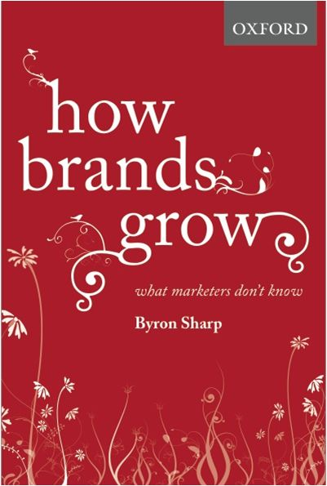
营销进入3.0时代
……
我们正处在一个更为复杂的以消费者为中心的营销时代
1.0
2.0
3.0
 | 营销1.0时代 产品中心销售 | 营销2.0时代 消费者定位营销 | 营销3.0时代 用户价值驱动营销
目标 | 销售产品 | 满足并维护消费者 | 让人的生活变得更好
推动力 | 工业革命 | 信息技术 | 新浪潮的科技
看市场方式 | 具有生理需求的 大众购买者 | 有思想和选择能力的 聪明消费者 | 具有独立思想、心灵 和精神的完整个人个体
营销概念 | 产品开发 | 产品及品牌差异化 | 品牌价值主张
营销方针 | 产品细化 | 企业和产品定位 | 人格化使命/愿景/企业价值观
价值主张 | 功能性 | 功能性和情感化 | 情感化和精神化
消费者互动 | 一对多交易 | 对消费者互动 | 消费者和消费者 消费者与品牌互动

Slide 49
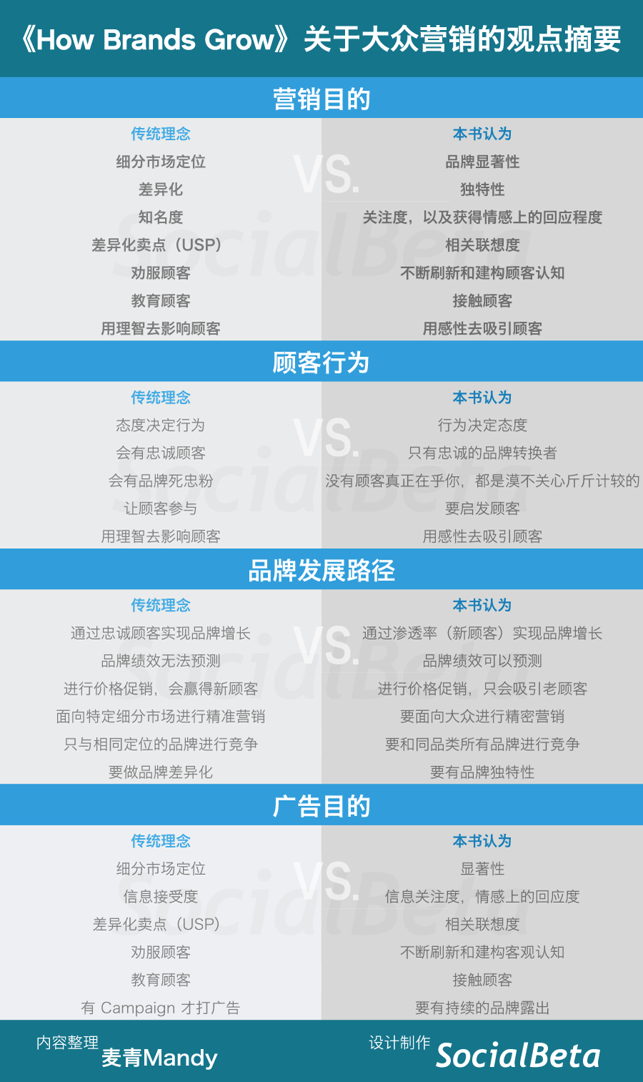
Marketing of new generation
营销条件变化
Marketing Priorities
Consumer behavior
Past World | New World
Positioning细分市场定位 | Salience品牌突显特征
Differentiation差异 | Distinctiveness独特性
USP独特销售主张 | Relevant associations相关联想度
Persuasion说服 | Refreshing and building memory structures不断刷新和建构顾客认知
Teaching教育客户 | Reaching接触到客户
Price promotions win new customers 价格促销吸引新客 | Price promotions reach existing loyal customers 价格促销吸引老客
Compete on positioning定位竞争 | Compete with all brands in the category品类竞争
Past World | New World
Attitude drives behavior 态度驱动行为 | Behavior drives attitude 行为驱动态度
Rational involved viewers 理智影响顾客 | Emotional distracted viewers 感性吸引顾客
Involvement让顾客涉入 | Heuristics启发顾客
Campaign bursts战役投放 | Continues presence持续的品牌存在
Message comprehension讯息接受度 | Getting noticed, emotional response信息关注和情感回应
Deeply committed buyers 品牌死忠高度承诺 | Uncaring cognitive misers 顾客并不在乎/漠不关心
Brand loyals忠诚客户 | Loyal switchers忠诚品牌转换者
Brand switchers品牌转换者 | Loyal switchers忠诚品牌转换者
Byron Sharp, How Brands Grow, Oxford University Press

Slide 50
Advertising of new generation
用户行为与媒介行为：当说服不再奏效
用户的品牌反应行为
品牌的媒体投入形式
①用户主动的品牌发起与搜索，
②用户/KOL社交品牌评议，
③用户/KOL媒体行为涉及到品牌；
品牌只有贴近用户媒体行为渠道，参与到用户媒体自组织的联结与互动中，才能生成用户参与创造的丰富品牌效应。
①品牌的自有媒体建设积极响应用户主动发起和搜索；
②品牌的挣得媒体根本源自于用户社交媒体评论；
③品牌介入到用户社交媒体行为交互。
进一步可以认为，传统广告投放媒体的说服信息，可以成为模式③中的基本策略，品牌介入、用户媒体行为，交互，都在形成概念升级和应用升级。
Notes:
广告说服这种单向效果的比例显著下降，而用户主动媒体行为与互动媒体行为成为主流

Slide 51
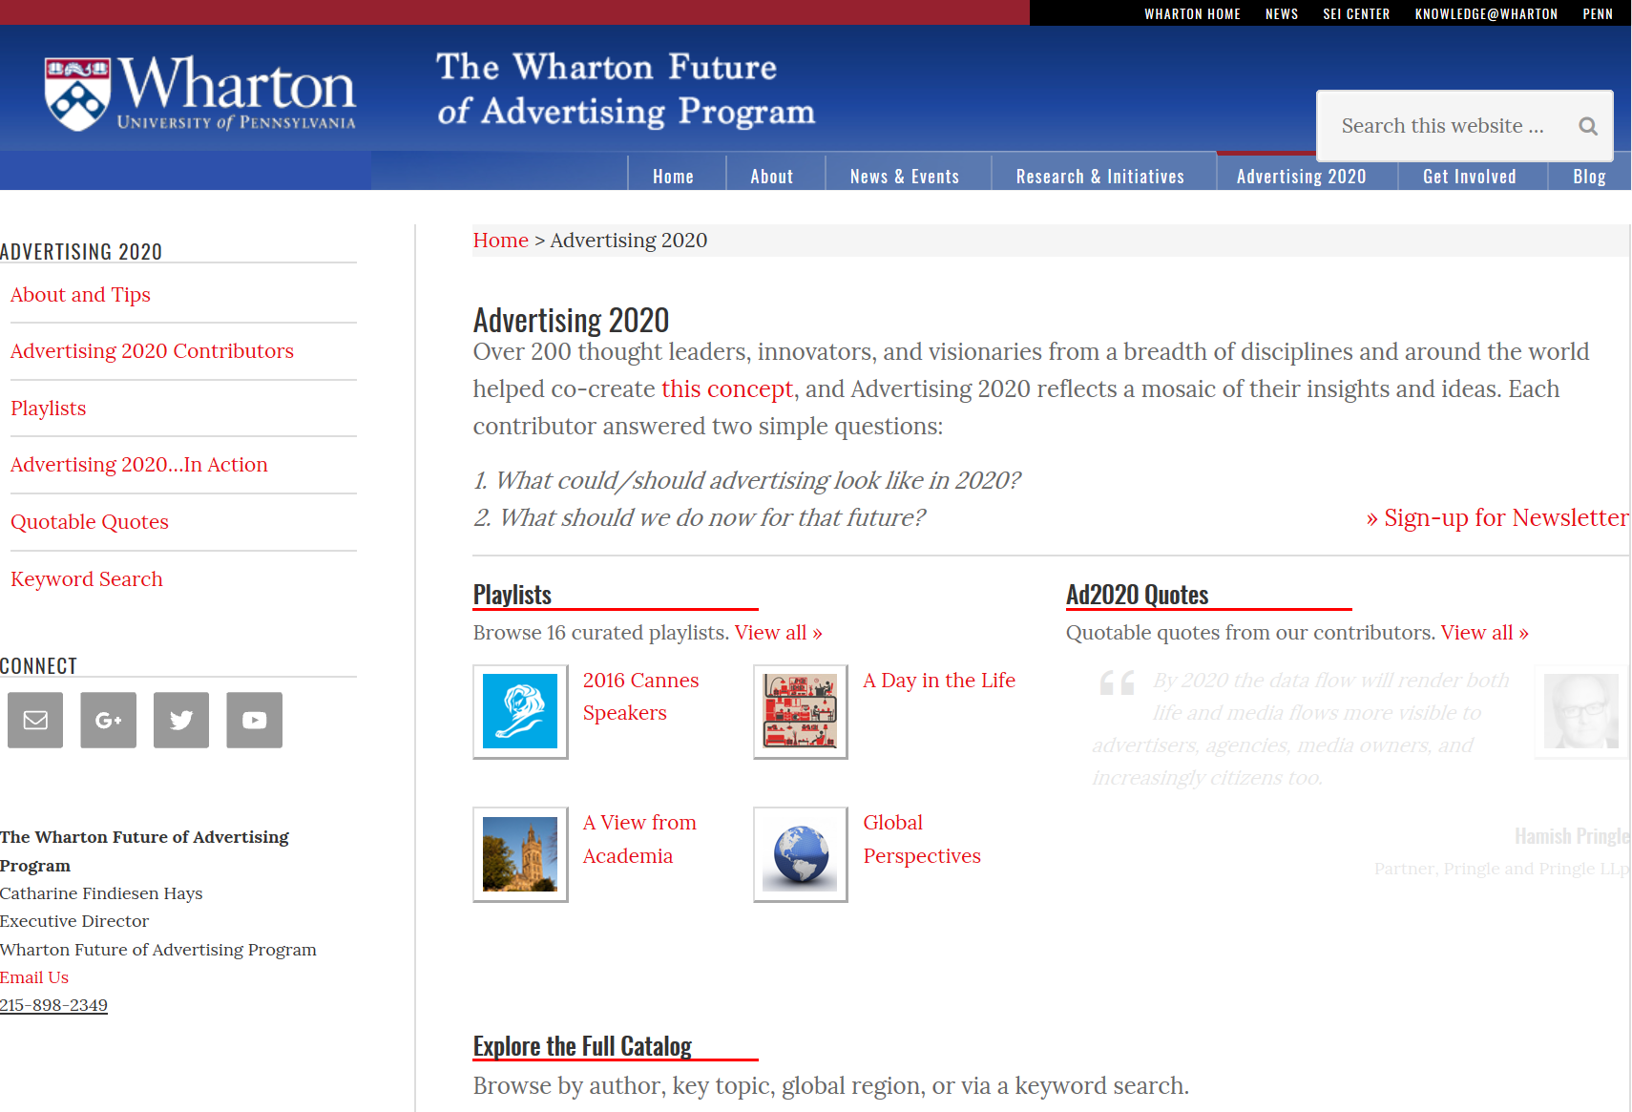
Wind and Hays 猜测未来“品牌对外传播”将包括精心设计的价值创造接触点，这些接触点实际上将有特定（潜在）客户寻求，从而为他们和整个社会带来好处。
鉴于这种新的风格，Wind and Hays认为需要建立一个新的词汇来描述这个未来现象。“超越广告”，一种以品牌宣传为中心的传播方式。
Notes:
广告出现在不同的时空中，在未来世界中，如果广告继续存在，它将看起来完全不同。

Slide 52
to think
广告学
Adv.
信源/
广告主
资讯/
语境
媒介/
付费
受众
认知
品牌
偏好
资源
生产
交换
收益
效果
主动论
品牌
介入到
用户媒介行为
意图
联结与互动
被动论
任何
品牌相关的
用户媒介行为
有助于
联结与互动
Notes:
Roosevelt referred to advertising, but advertising alone is insufficient for delivering value. Marketing finishes the job by ensuring that what is delivered is valuable.

Slide 53
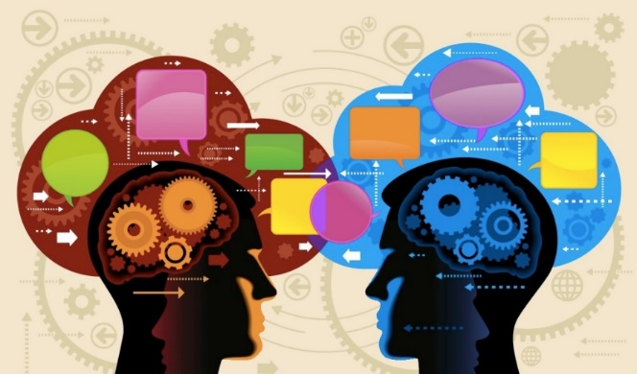
互联网+思维
Internet Plus
互联网思维
工业思维
信息缘起的数字世界
资源崛起的工业世界
碎片化ID
去中心
单一ID
中心
互动
开放
命令
固化
自下而上
长尾
自上而下
垄断
自组织
市场
内心世界
个性独特性
内心世界
个性从众性
他组织
计划
数据基础
信息对称
资源基础
信息不对称
Notes:
Roosevelt referred to advertising, but advertising alone is insufficient for delivering value. Marketing finishes the job by ensuring that what is delivered is valuable.

Slide 54
Advertising ＜ Brand
Communication
我们所从事的行业是要创造传播沟通本身（而不是用传播沟通工具去创造）

Slide 55
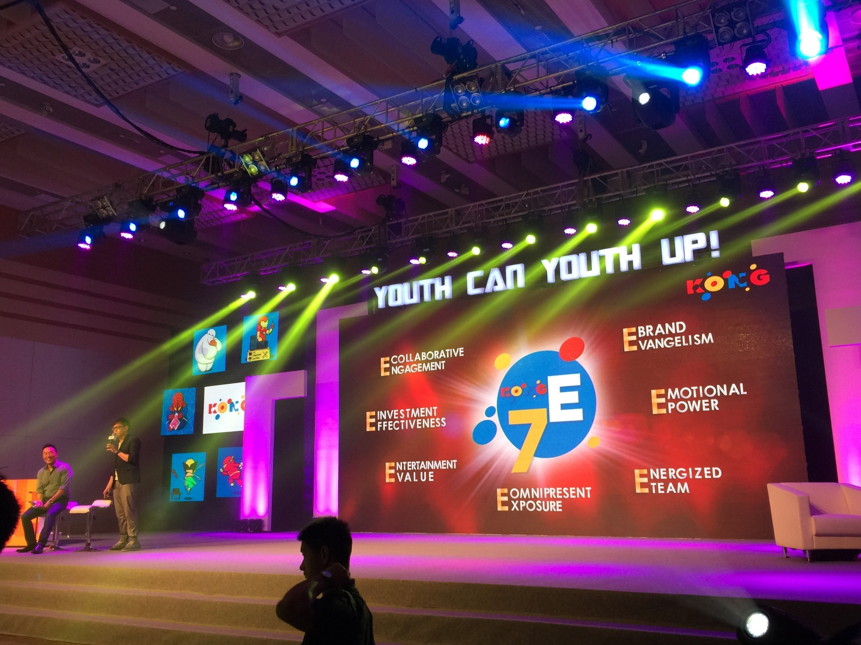
品牌像高科技企业一样去研究这个问题，进行软件和硬件投入，把整个线下旅程变成创造性体验场景，
分析消费者在不同场景下需求，力求解决他们的痛点并创造爽点。
Notes:
通过AR交互场景、IP品牌跨界合作以及音体感定制等，进一步使用移动技术、人工智能以及LBS等先进科技，重塑线下场域体验。
因为千禧代，2017年我们向美国广告研究学会贡献了中国对广告学未来的定义——”品牌介入（相关的）用户媒介行为推动（有助于）品牌联结与互动。

